Slide 1
Универсальные правила ведения социальных сетей на примере деловой социальной сети КЛИК
Мария Смыслова Ксения Сороколетова Константин Чиликов Дмитрий Ли
Бизнес практики СИБУРа

Slide 2
КЛИК
Деловая социальная сеть и пульс компании
Рабочее пространство, которое объединяет нас в одну команду независимо от должности и географии Здесь легко найти нужные контакты, группу для общения и получать важную информацию.

Slide 3
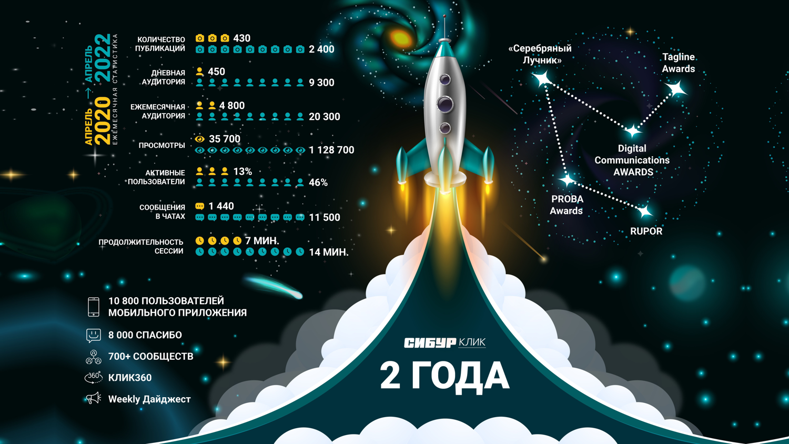

Slide 4
КЛИК в цифрах
30 000
пользователей
9 500 / 20 000
DAU/MAU
> 10 000
установок мобильного приложения
> 1 100 000
просмотров постов в месяц
150 000 / 22 000
КЛИК360 просмотры/прочтения
~ 3 300
опубликованных постов в месяц
~ 1 000
сообществ
~ 2 000 / 10 000
сообщений в чатах групповых/личных
15
минут среднее время сессии

Slide 5
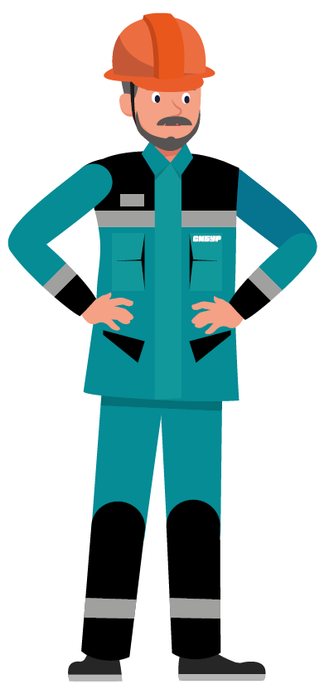
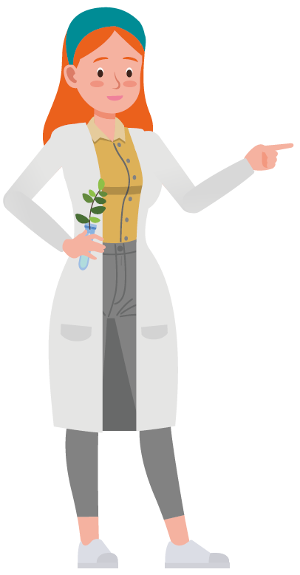
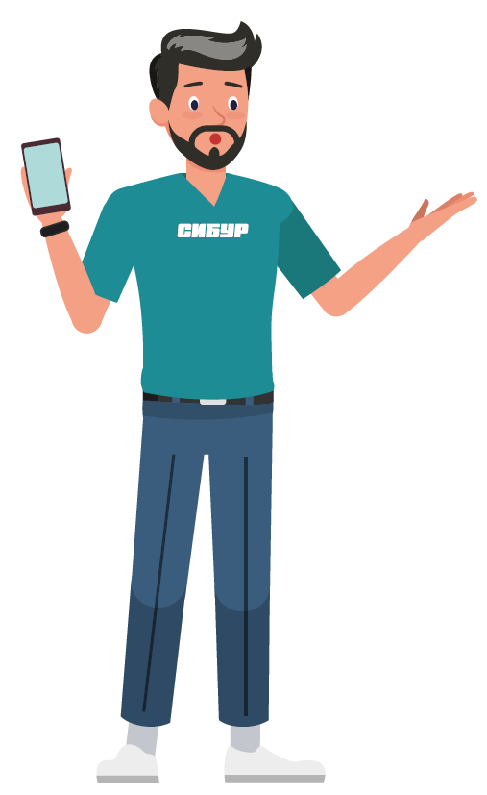
Аудитория
Аудитория соцсети отражает профиль сотрудников компании. Ядро аудитории – это люди в возрасте от 25 до 44 лет (70% сотрудников), средний возраст – 37,9 лет.
55%
3%
32%
10%
Инженерно-технические работники
Люди производства
НИОКР и исследовательская деятельность
Административно-управленческий персонал
Диджитал-специалисты

Slide 6
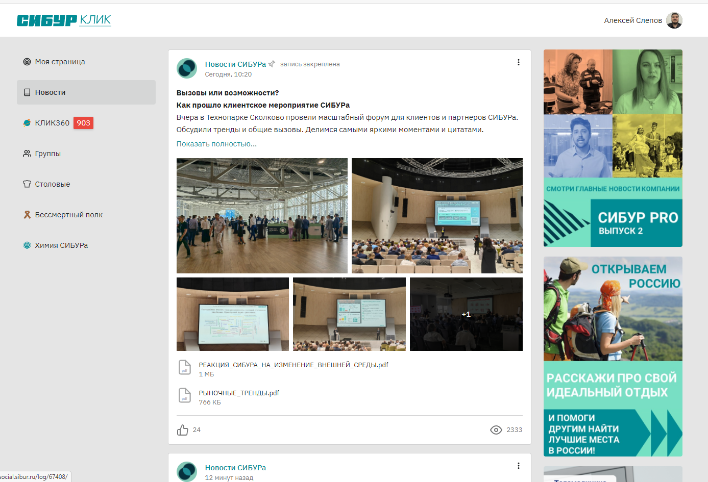
КЛИК в РТ
9 000
сотрудников имеют доступ к веб-версии КЛИК
> 3 000
сотрудников установили МП КЛИК

Slide 7
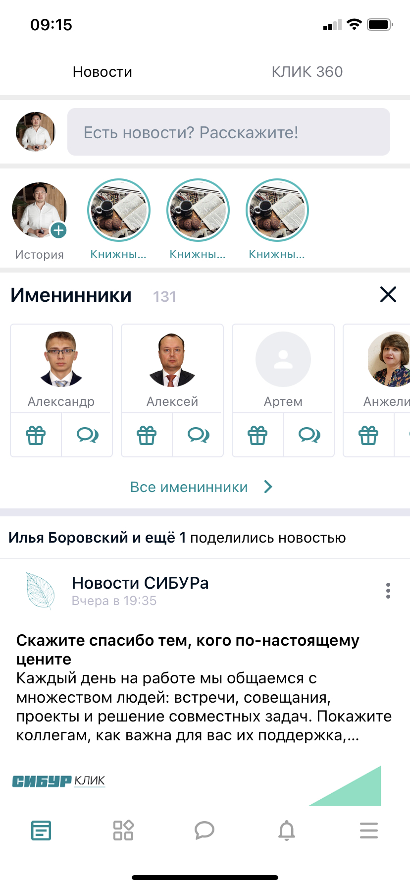
Первый раз в КЛИКе?
Обязательные группы (по умолчанию)
Группа «Новости СИБУРа»
Группа «Коротко о важном»
Группа предприятия
Группа функции
Фильтр групп:
Предприятия
Функции
Тематические
Профиль:
ФИО
Должность
Предприятие
Функция
Руководитель
Табельный
Контакты
Дополнить:
Зона ответственности
Обо мне
Приветственный пост
Подписка на коллег
Установка МП КЛИК

Slide 8
НЕМНОГО ПРО ФУНКЦИОНАЛ

Slide 9
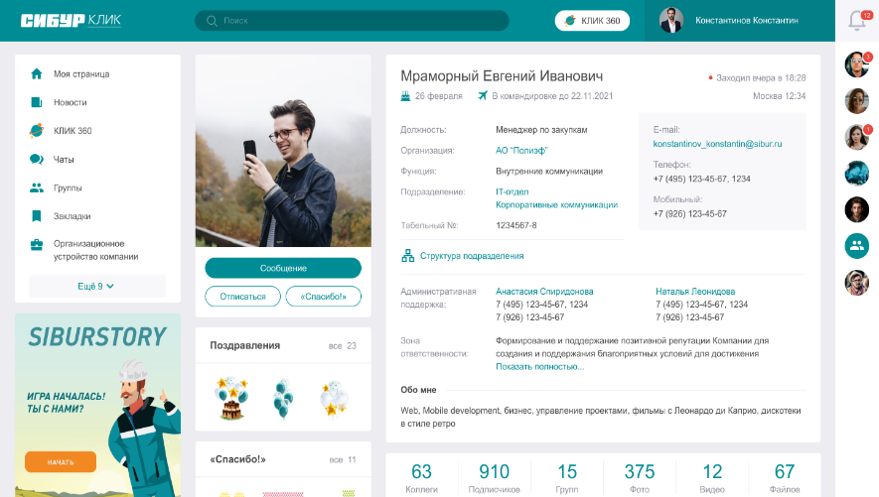
Веб-версия: Профиль

Slide 10
Веб-версия: Профиль
Дата рождения
Статус присутствия
Должность, функция, контакты
Структура отдела
Подарки
Отзывы «Спасибо»
О сотруднике

Slide 11
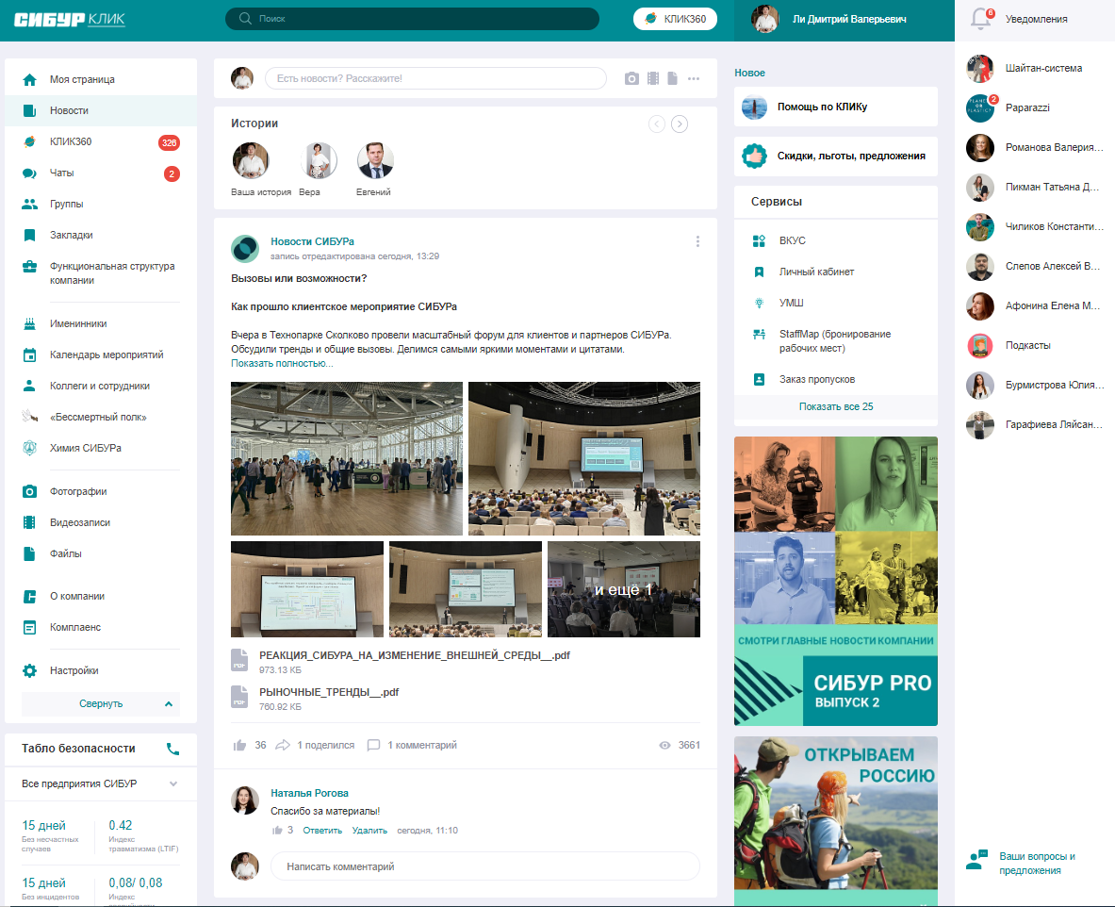
Веб-версия

Slide 12
Веб-версия
Поиск
КЛИК360
Пост
Stories
Мотивационная витрина
Меню
Сервисы
Табло безопасности

Slide 13
Мобильное приложение
КЛИК 360
Постинг
Истории
Именинники
Чаты
Поиск
Уведомления
Лента новостей
Профиль

Slide 14
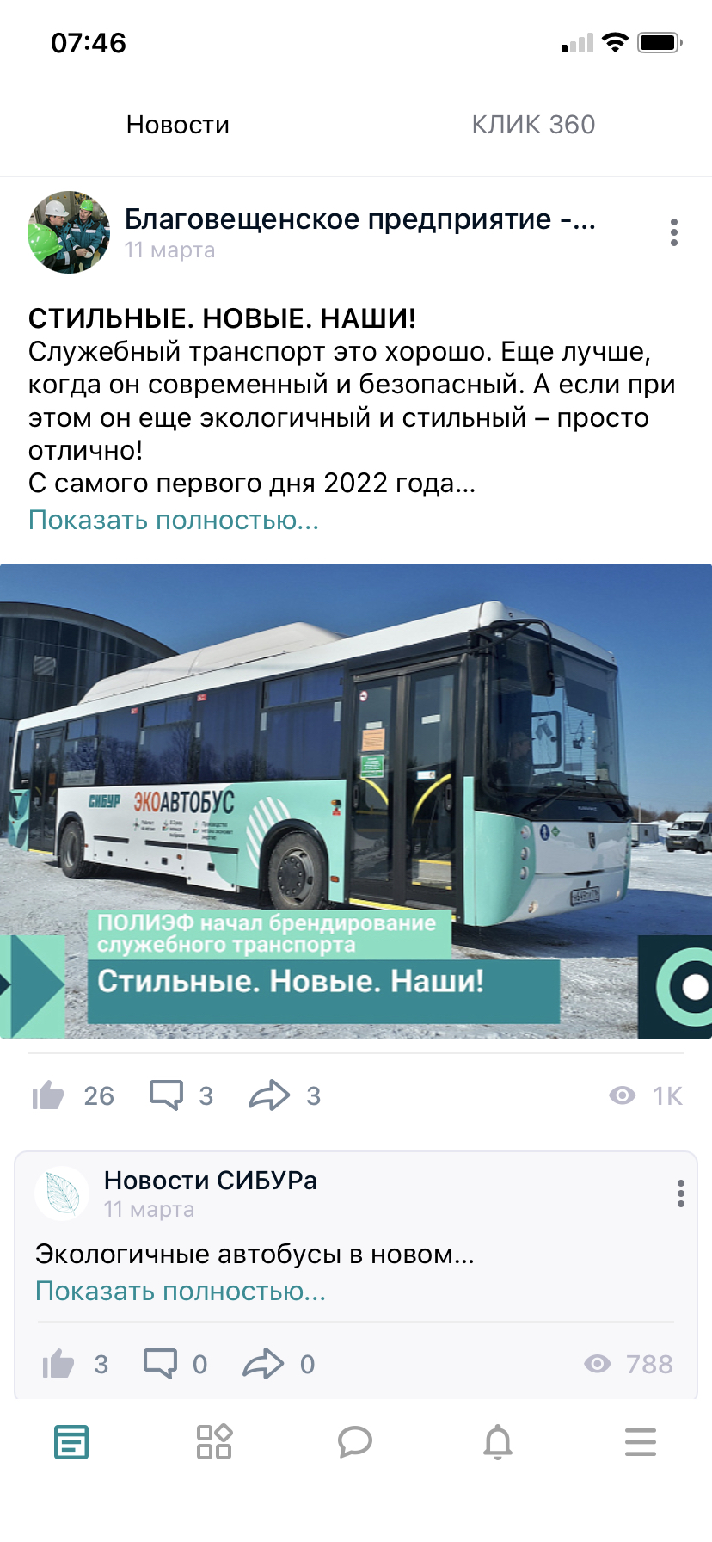
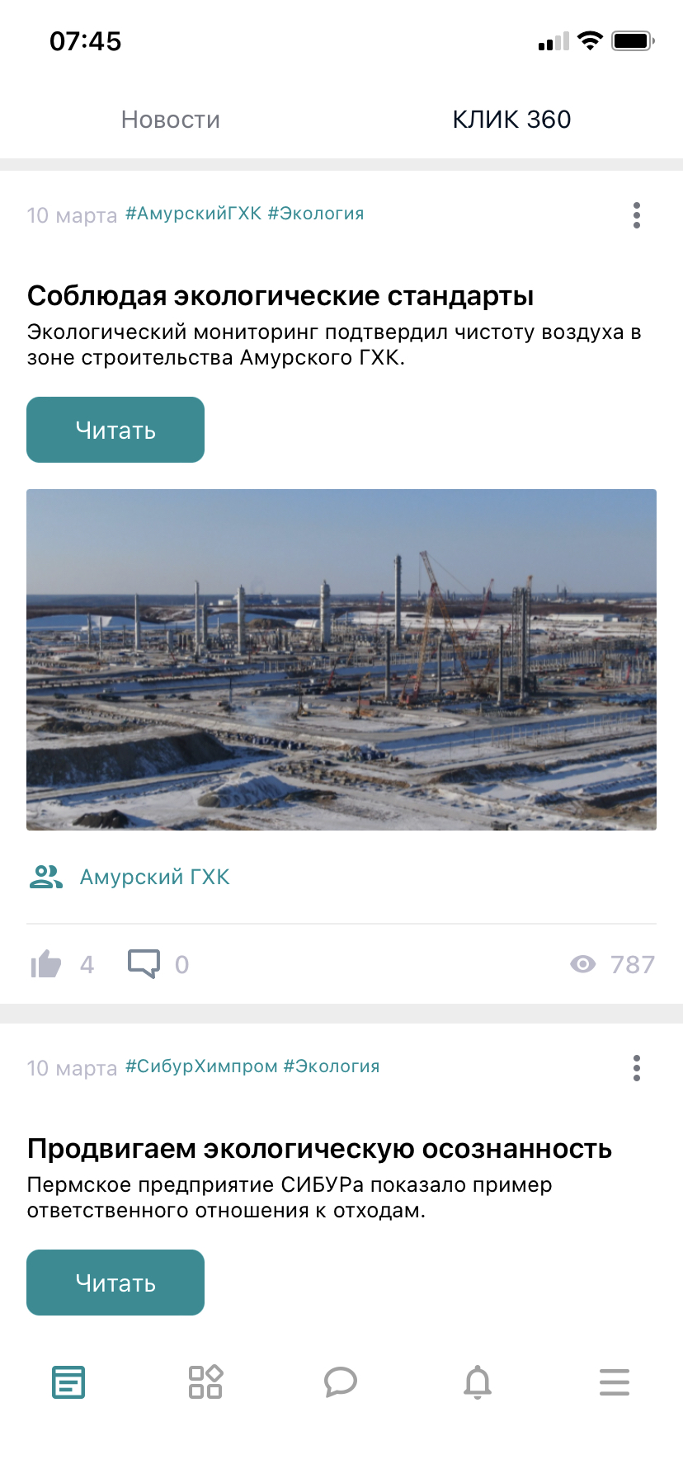
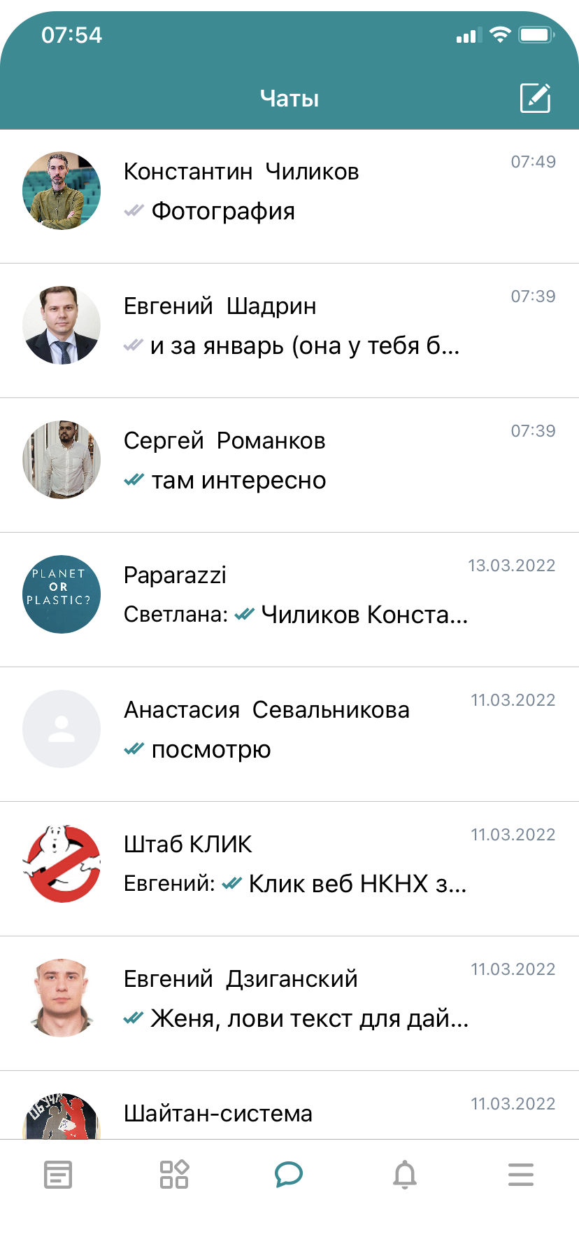
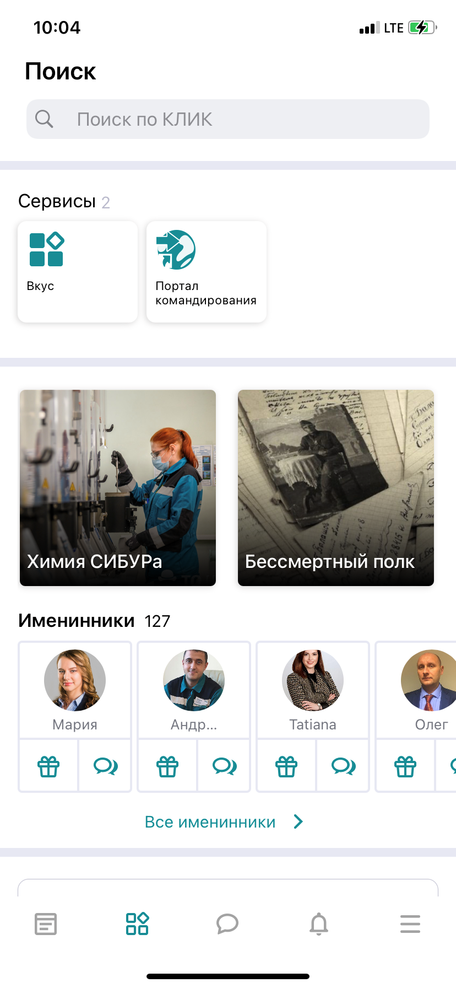
Мобильное приложение: Новости
Новости
КЛИК 360
Чаты
Поиск и Сервисы

Slide 15
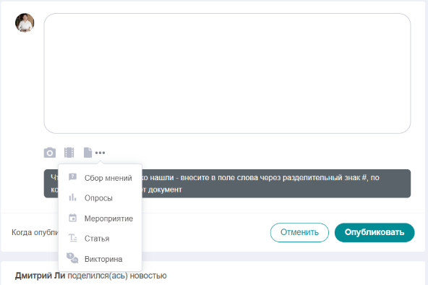
Типы постов
01
Стандартный пост с возможностью приложить фото/видео или документ
02
Статья – для больших текстов, с возможностью вставить фото и видео
03
Опрос – если нужно проголосовать
04
Сбор мнений – если нужно собрать вопросы и выбрать самые интересные
05
Мероприятие – анонс и запись на мероприятие
06
Викторина – проверка знаний в игровом формате
Все посты можно сделать отложенными во времени

Slide 16
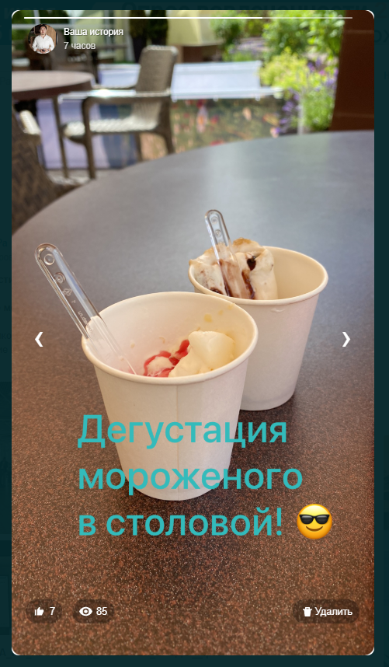
Истории
Привычный формат контента, чтобы подсветить актуальные инфо-поводы.
Эффективный инструмент увеличения охвата, вовлеченности и узнаваемости аккаунта, т.к. в нашей сети Истории видят все пользователи, вне зависимости от того подписаны они на аккаунт или нет.

Slide 17
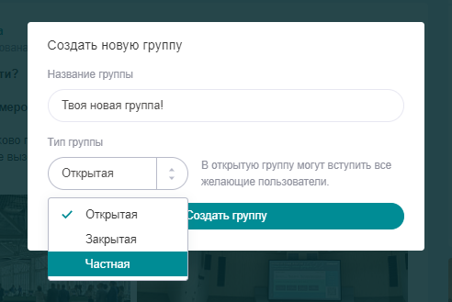
Группы
Открытая
В открытую группу могут вступить все желающие пользователи. Закрытая
В закрытую группу можно вступить по приглашению или подав заявку. Частная
В частную группу можно попасть только по приглашению администратора.

Slide 18
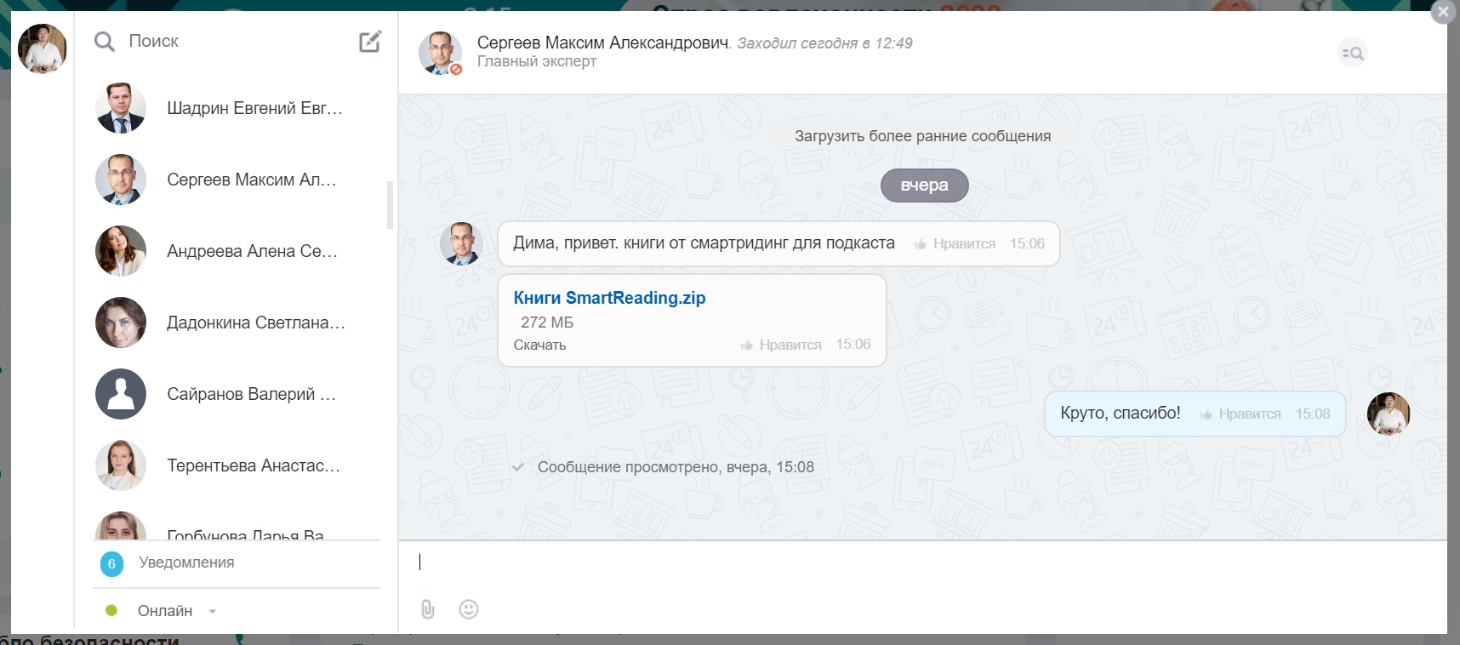
Чаты
Особенность наших чатов – возможность пересылки крупных файлов. Файл размером до 500 мб спокойно пройдёт в чате. Это удобно, особенно если нужно поделиться крупным файлом с разными коллегами. Создайте групповой чат и отправьте файл туда.

Slide 19
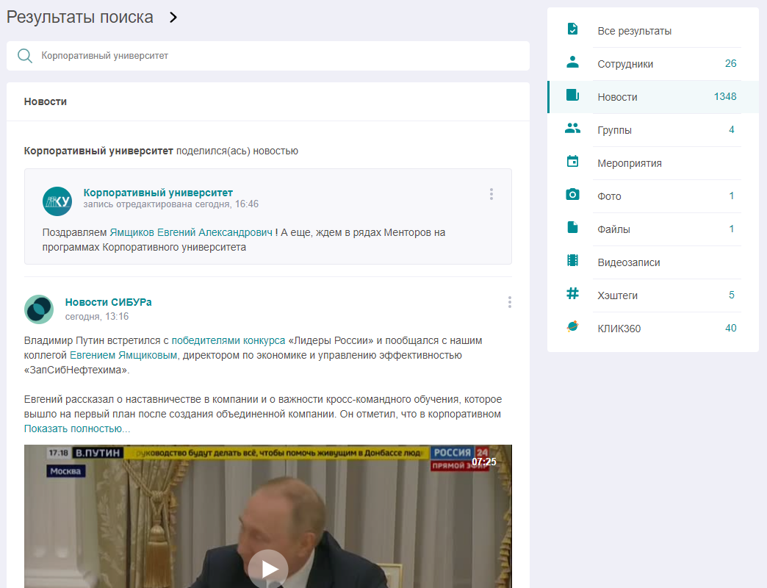
Поиск
Контакты сотрудников,
новости,
различные файлы,
группы,
и т.д.

Slide 20
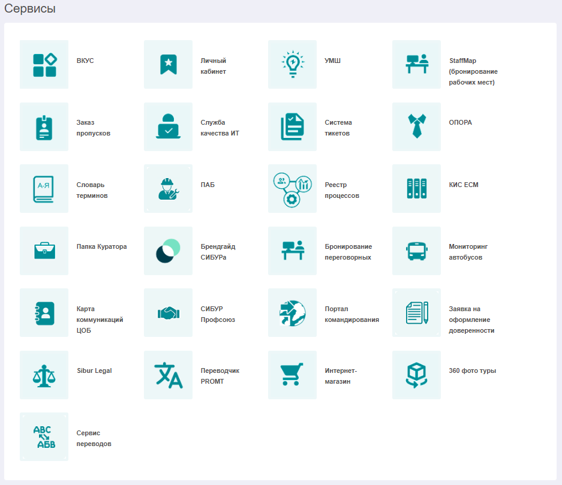
Сервисы
КЛИК – единая точка входа в сервисы компании
Сервисы постоянно добавляются

Slide 21
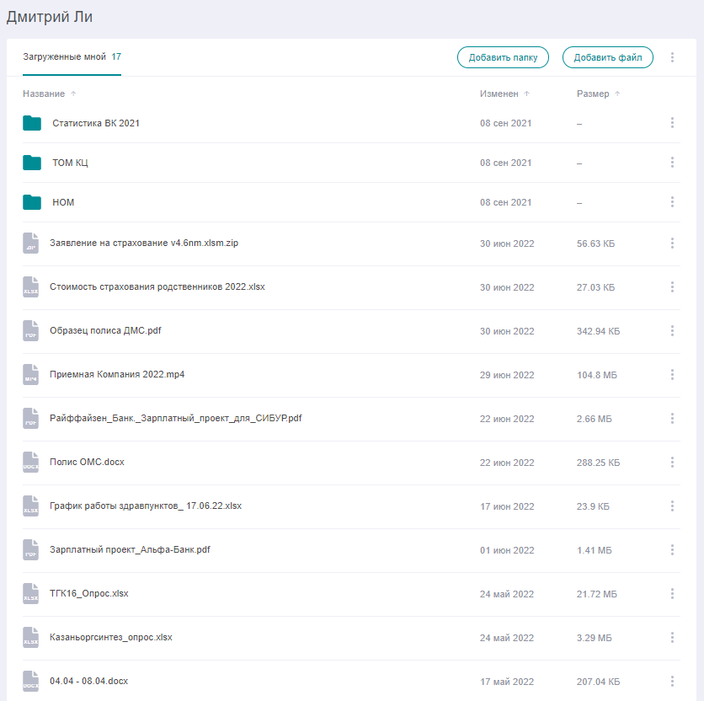
Файлы – «облако»
У каждого сотрудника в есть раздел «Мои файлы» – это ваше собственное «облако».
В этот раздел можно загружать любые документы.
При этом каждый файл будет иметь свою уникальную ссылку.
Фишка в том, что в профиле этого сотрудника раздел с файлами виден только ему, но при этом он может дать ссылку на конкретный файл другому пользователю.
Это полезно, т.к. можно хранить много всего в своём профиле и при необходимости давать ссылки.

Slide 22
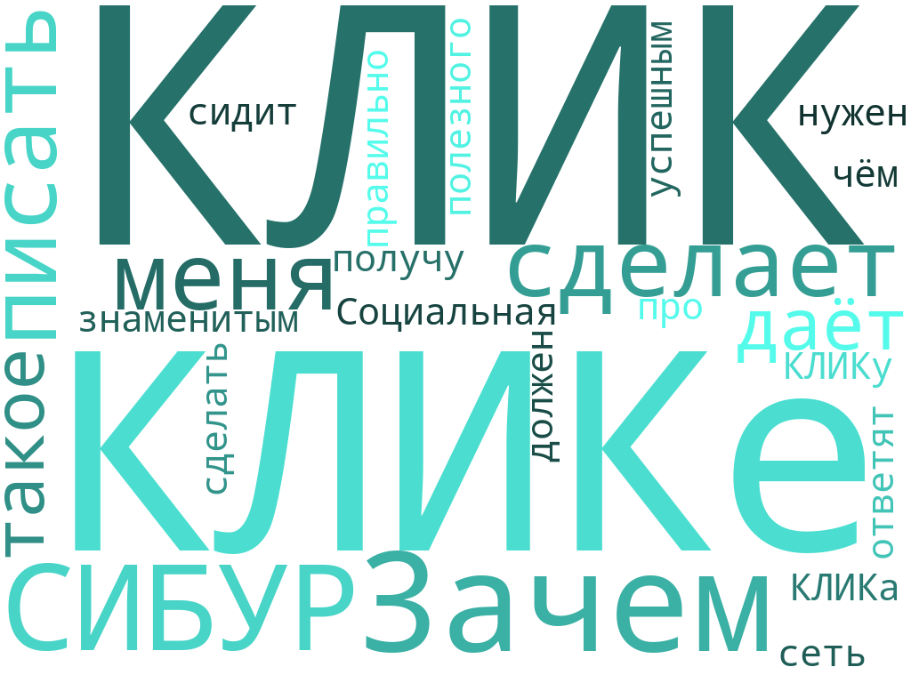

Slide 23
Зачем мне нужен КЛИК?
Case study: Вы решили сложный челлендж, но кто об этом знает? Только ваш непосредственный руководитель и ближайшие коллеги. Что делать? КЛИК! 1. Опишите свой кейс и опубликуйте на своей странице. 2. Отметьте в посте группу своей функции и коллег, которые вам помогли. Это повысит охват. 3. Напишите об этом в разные группы, которым этот кейс будет интересен. Профит: 1. Вы расскажете о своём кейсе и получите заслуженное внимание 2. О вас узнают не только на вашем предприятии, но и в Большом СИБУРе. 3. Вы покажете другим коллегам, что важно и нужно делиться своими новостями
Идеальный инструмент заявить о себе, о своих профессиональных успехах и обретённом опыте.

Slide 24
Зачем мне нужен КЛИК?
Case study: СИБУР – огромная компания.
Множество предприятий по всей стране (и не только), различные функции.
Здесь есть возможность вырасти или сменить направление.
Но как вы узнаете, в каком направлении вы хотите расти, если не сможете нигде про это прочитать? КЛИК решает эту задачу
В социальной сети уже более 1000 групп.
Подпишитесь на всех руководителей и первыми узнаете, что они думают о развитии компании.
У всех функций есть свои сообщества, в которых они раскрывают внутреннюю кухню.
Вы можете прочитать о задачах, кейсах, пообщаться с кем-то из функции и узнать то ли это направление или нет.
Развиваться и менять направление

Slide 25
Зачем мне нужен КЛИК?
Case study: Ищете документы?
Пытаетесь понять, к кому обратиться за помощью?
Хотите задать вопрос большой аудитории? … КЛИК решает и эти задачи
Ведь это социальная сеть и мессенджер в одном интерфейсе.
База знаний постоянно пополняется.
Поиск ищет всё: от новостей до тегов.
Если вы чего-то не нашли, значит этого в КЛИК ещё никто не загрузил.
Полезный помощник

Slide 26
Зачем мне нужен КЛИК?
общение
поощрение
обмен опытом
файлообменник
база знаний
фотобанк
и ещё много зачем ещё…

Slide 27
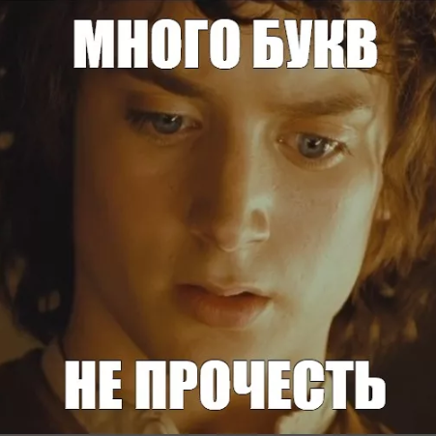
Почему люди не читают текст?
01
Не учли контекст: - неудобное время - неудобное место - неудобный канал
02
Текст водянистый, абстрактный. Нет живых примеров
03
Не подумали о полезном действии (ни развлечения, ни практической пользы)
04
Текст невозможно посмотреть по диагонали: полотно текста
И это не всё…

Slide 28
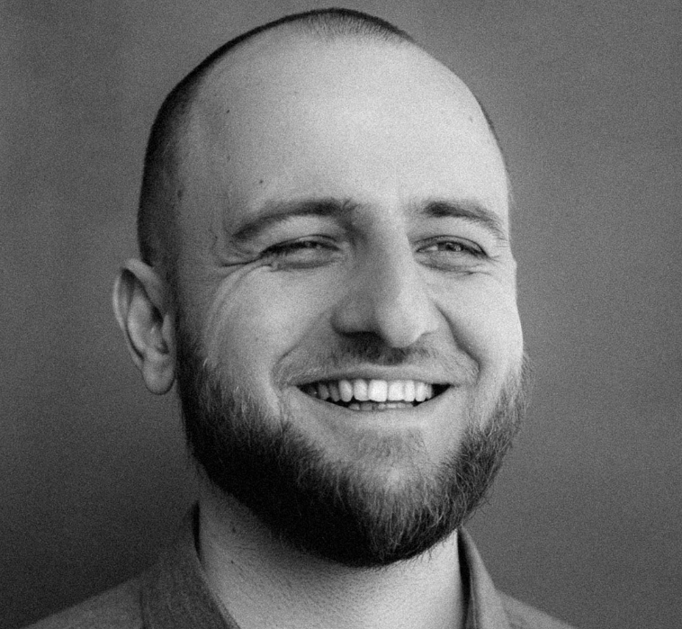
Почему люди не читают текст?
Максим Ильяхов

Slide 29
«УНИВЕРСАЛЬНЫЕ ПРАВИЛА» КОНТЕНТА

Slide 30
«УНИВЕРСАЛЬНЫЕ ПРАВИЛА» КОНТЕНТА ИХ НЕТ

Slide 31
«ЗОЛОТЫЕ ПРАВИЛА» КОНТЕНТА

Slide 32
КОНТЕНТ: Два вопроса
01 Зачем этот пост?
02 А зачем это сотруднику?
Проинформировать сотрудника

Slide 33
КОНТЕНТ: Два вопроса
01 Зачем этот пост?
02 А зачем это сотруднику?
Решает конкретную (одну) задачу
Даём пользу для читателя

Slide 34
КОНТЕНТ: Два вопроса
Польза для читателей
01
02
03
Объявления о том, что необходимо в повседневной работе
Ощущение стабильности
Понятный алгоритм действий, который человек может применить в своей работе или личной жизни
04
05
06
Информация, которую он сам может проанализировать и которая пригодится ему в жизни
Возможности для роста, развития, повышения эффективности
Развлечение, игра на простых чувствах вроде любопытства, возможности сравнить себя и других

Slide 35
КОНТЕНТ: Ближе к делу!
Главное наверх
тема, возможно, даже короткое саммари для тех, у кого мало времени.
Если тема важная, человек ухватит основное, а потом, возможно, вернется к вдумчивому изучению.
Никто не любит сложные тексты
Люди хотят простой и понятный контент
Будьте искренни
Если вы хотите рассказать о проекте, не пишите общих слов.
Лучше расскажите, в чем его фишка.
Или расскажите о проблемах, как их решили или не решили.
Честные рассказы о провалах – это редкий, но очень популярный контент

Slide 36
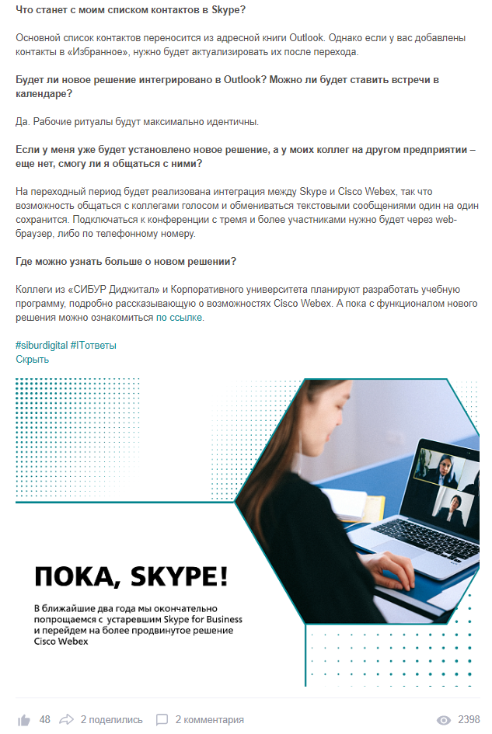
КОНТЕНТ: Каждой теме – свой формат Вопросы и ответы
Хорошо работает с изменениями, которые коснутся всех.
В идеале – вопросы должны выглядеть именно так, как их задал бы ваш коллега.
«А как это отразится на моей работе?»,
«Смогу ли я делать, как раньше?»
и т.д.

Slide 37
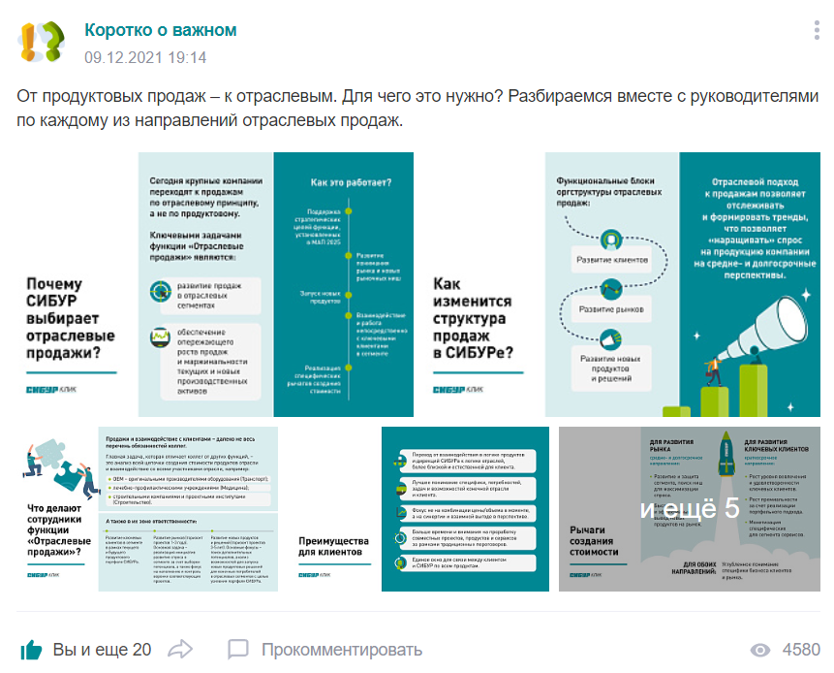
КОНТЕНТ: Каждой теме – свой формат. Карточки
Если в теме много цифр, отлично работают карточки.
В 3-5 карточек, прикрепленных к посту, можно вместить основные показатели.
Это же работает и для различных памяток и алгоритмов действий.

Slide 38
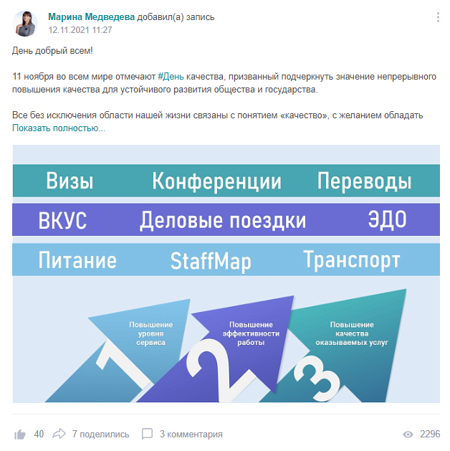
КОНТЕНТ: Каждой теме – свой формат. Опросы и вопросы
Люди любят, когда их мнением интересуются, поэтому не стесняйтесь общаться со своей аудиторией. Не только в опросах, но и предложением ответить на вопрос в комментариях к посту, поделиться историей «о наболевшем».

Slide 39
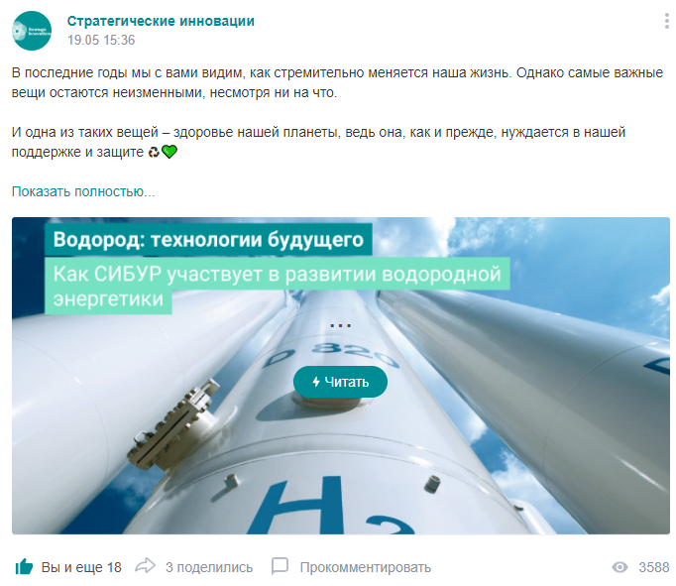
КОНТЕНТ: Каждой теме – свой формат. Ликбезы
Просто о сложном.
Один из самых трудных форматов.
Чем проще и ярче написан пост на сложную тему, тем больше творческих мук скрывается за ним.

Slide 40
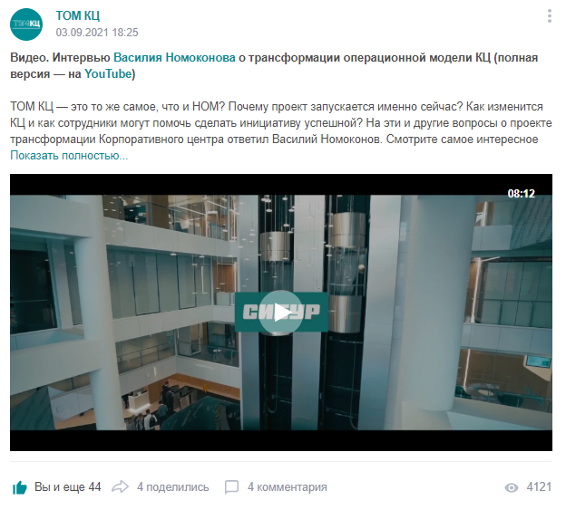
КОНТЕНТ: Каждой теме – свой формат. Интервью
Главные правила – тема должна быть актуальной, ваш спикер должен быть действительно интересным, а ваши вопросы и его ответы – максимально человечными.

Slide 41
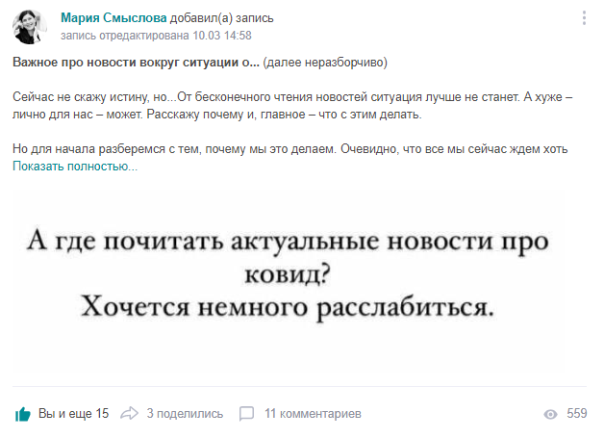
КОНТЕНТ: Каждой теме – свой формат. Ваши личные впечатления
Советы, размышления на бытовые темы.
Почему нет?
Даже в корпоративной сети можно и нужно писать о личном, чтобы сохранять ощущение жизни и коллектива.

Slide 42
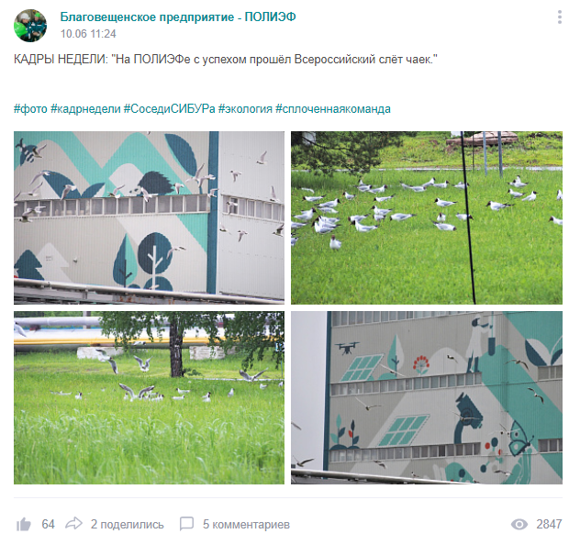
КОНТЕНТ: Каждой теме – свой формат. Цифра / кадр / факт недели
Если вам нужно, чтобы ваши коллеги были в курсе чего-то, что им на деле не особо важно,
напишите об этом максимально коротко в формате инстаграма:
фото и описание,
цифра или факт.

Slide 43
КАК СТАТЬ ПОПУЛЯРНЫМ И ПОЛУЧИТЬ ДОПОЛНИТЕЛЬНЫЙ ОХВАТ

Slide 44
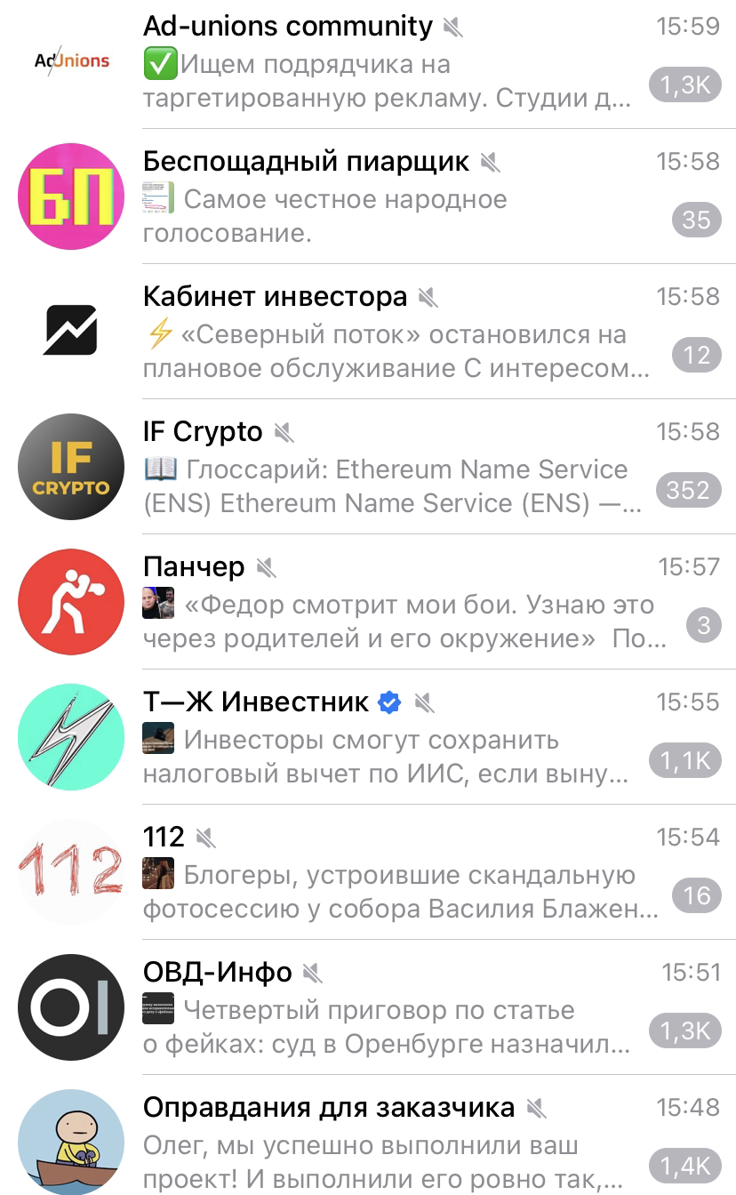
КАК СТАТЬ ПОПУЛЯРНЫМ? Пишите регулярно, но не перебарщивайте
Оптимальная периодичность постинга в КЛИКе: 2-3 раза в неделю.
Многие сотрудники заходят в соцсеть не каждый день, а 2-3 раза в неделю.
Так у вас гораздо больше шансов встретиться со своей аудиторией

Slide 45
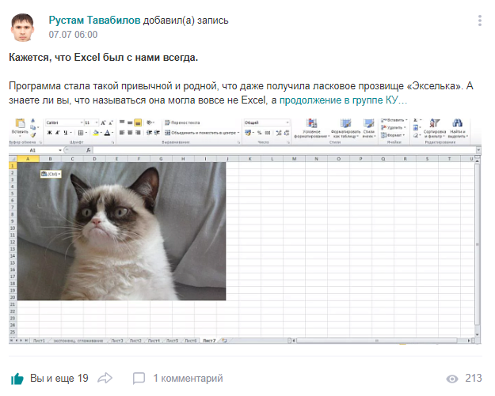
КАК СТАТЬ ПОПУЛЯРНЫМ? Дружите группами
Стройте сеть контактов
Добавляйтесь в группы с большим количеством подписчиков
Придумывайте совместные спецпроекты/договаривайтесь на репосты. *Не стоит просить поделиться фоткой вашего котика в группе технической аналитики. Но можно сделать мем с вашим котом в тему группы и написать «Ещё больше котиков — у нас. Подписывайтесь».

Slide 46
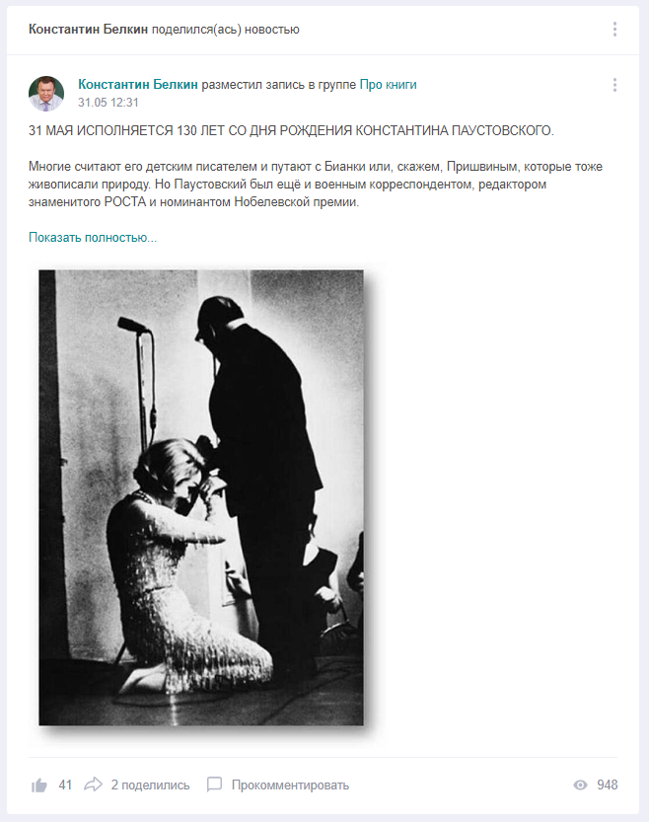
КАК СТАТЬ ПОПУЛЯРНЫМ: Амбассадоры
Не забывайте про амбассадоров
Помните, что помимо групп в соцсети есть пользователи с большим количеством подписчиков. С ними тоже можно организовывать совместные проекты. Например, вашу группу про книги может порекомендовать главный ментор компании. Неплохой вариант, да? ☺

Slide 47
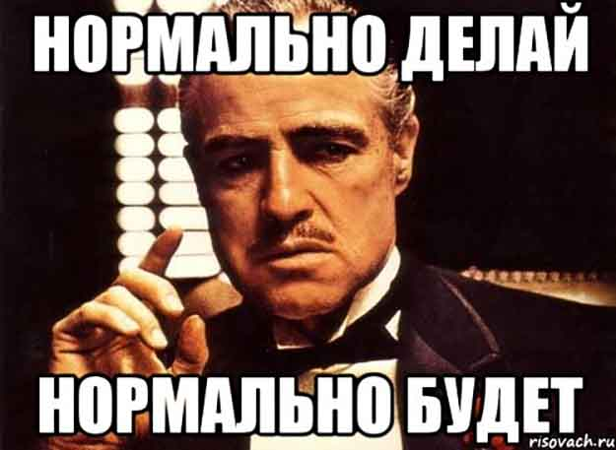
КАК СТАТЬ ПОПУЛЯРНЫМ? Хороший контент
Хороший пост и админу приятен
Возвращаясь к хорошему контенту.
Мы как администраторы заинтересованы в том, чтобы интересные посты находили своих читателей.
Поэтому мы периодически делаем подборки новых групп, рекомендуем интересных авторов.
Делаем это с помощью группы «Помощь по КЛИКу» (более 24 тысяч участников) — размещаем интервью с авторами, карточки и так далее.
Как говорится, «Делай норм и тебя репостнут».

Slide 48
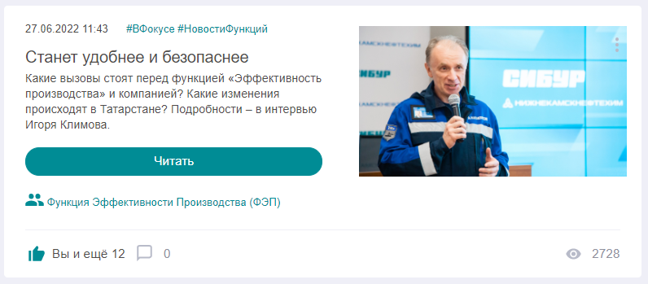
КАК СТАТЬ ПОПУЛЯРНЫМ: КЛИК360
Внедряйтесь в новостную повестку
КЛИК360 - бренд-медиа, посвящённое главным событиям компании. Туда попадает всё самое важное и интересное. В формате новостей (это важно).
Как попасть? Через кнопку «Предложить статью». Ваш пост рассмотрит модератор и опубликует, если он соответствует редакционной политике.

Slide 49
КАК СТАТЬ ПОПУЛЯРНЫМ: Дайджест Weekly
Как попасть в Дайджест КЛИК
Сделать годный контент.
Не постесняться предложить свою тему руководителю проекта до того, как работа над выпуском закончена (то есть не позднее среды).
*Дайджест рассылается на всех сотрудников, а значит ваш пост увидят все, у кого есть доступ к почте.

Slide 50
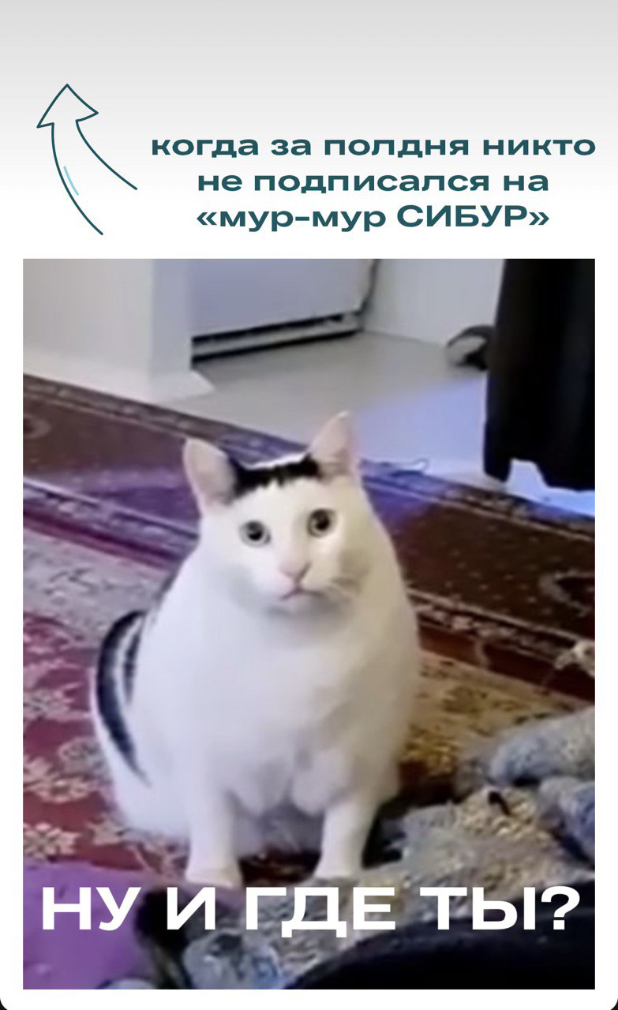
КАК СТАТЬ ПОПУЛЯРНЫМ: Истории
Публикуйте Истории
Сделайте смешную или цепляющую картинку, расскажите пользователям, что интересного у вас в группе/на личной странице происходит. Пример: группа Мур-Мур-СИБУР набирает по 50 новых подписчиков в день за счёт историй. *Если у вас «цепляющая» картинка на аватаре, вашу историю смотрят чаще

Slide 51
КАК СТАТЬ ПОПУЛЯРНЫМ: Пик посещаемости
Утро: пришли на работу, самый большой пик просмотров. Примерно с 5:00 до 10:00 утра по Москве (география компании обширна и просыпаются все постепенно, начиная с Амурской области).
Обед: сложно выделить конкретное время, но по росту просмотров мы видим, что наиболее активный период примерно с 11:00 до 14:00 мск. Этот пик в 2-3 раза ниже, чем утренний
Вечер: после 16:00 посты уже почти не смотрят, чаще всего они попадают в утреннюю ротацию, поэтому если вы хотите опубликовать пост вечером, ставьте его на позднее время (после 19:00 мск). Здесь очень помогает инструмент отложенного поста. Кстати, его же можно использовать, как черновик.

Slide 52
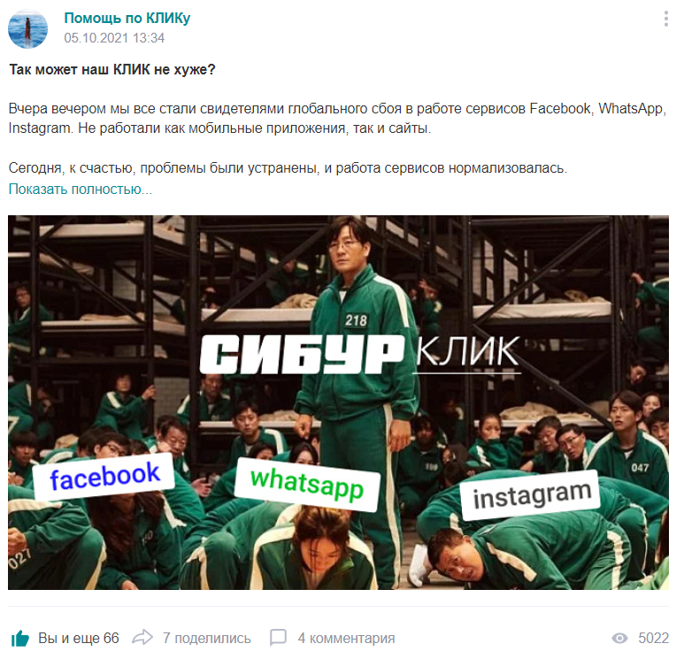
КАК СТАТЬ ПОПУЛЯРНЫМ: Провоцируйте
Провоцируйте (немного) аудиторию для привлечения внимания
КЛИК — соцсеть деловая, и здесь очень сильно выделяются посты, которые написаны не по-деловому.
Шутите, используйте мемы, эмоджи, вопросы в заголовках или первых абзацах.
Главное не перегнуть палку, но это уже на вашей совести ☺

Slide 53
КАК СТАТЬ ПОПУЛЯРНЫМ: Знайте ЦА
Не нужно рассказывать айтишнику, почему у «зеленой» гранулы именно такая химическая формула.
Лучше покажите ему, какие ИТ-разработки помогают эту гранулу выпускать (с такой формулой).

Slide 54
КАК СТАТЬ ПОПУЛЯРНЫМ: Знайте ЦА
Не нужно рассказывать айтишнику, почему у «зеленой» гранулы именно такая химическая формула.
Лучше покажите ему, какие ИТ-разработки помогают эту гранулу выпускать (с такой формулой).
Джейсон Стэтхам. SIBUR Collection

Slide 55
КАК СТАТЬ ПОПУЛЯРНЫМ: Цепляющие фото
Прикрепляйте к постам цепляющие картинки
Побольше лиц,
крупных планов
Добавляйте на картинки подписи с ключевыми мыслями

Slide 56
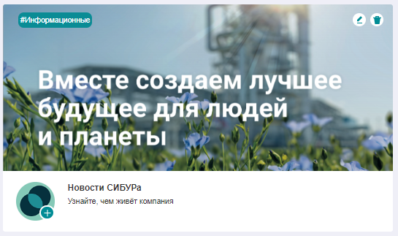
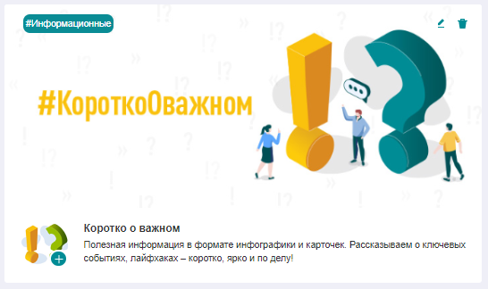
КАК СТАТЬ ПОПУЛЯРНЫМ: Супер-группы
Предлагайте свой контент супер-группам
В КЛИКе есть две супергруппы, на которые подписаны все сотрудники — Новости СИБУРа и Коротко о важном. Для Коротко о важном это контент в виде инфографики или ключевых мыслей на отдельных картинках. Для Новостей СИБУРа — информация, которая касается всех сотрудников компании.

Slide 57
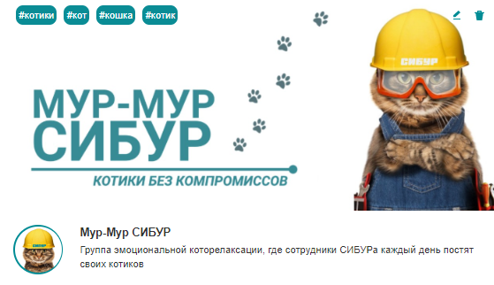
КАК СТАТЬ ПОПУЛЯРНЫМ: Создавайте группы
Не стесняйтесь создавать группы, которые не относятся напрямую к нашей деятельности Польза: - Расслабление от работы и позитив!
- Сообщество по интересам, решение своих задач, экономия времени
- Формирование кросс-функциональных и географических связей, Знакомство
- Желание заглянуть в КЛИК почаще
В конце концов мы формируем сообщество вовлеченных людей и команду!

Slide 58
КАК СТАТЬ ПОПУЛЯРНЫМ: Хэштеги
Если вы придумываете хэштег для новой темы, убедитесь, что он уникальный. Не забывайте использовать и более широкие хэштеги, по которым вашу публикацию смогут найти коллеги – например #здоровье или #безопасность
Важно (!!!): Используйте хэштеги правильно
проверьте, что ваш хэштег больше никто не использует
лучше если он будет короткий, например #НКНХ55
помните, что написание важно, #НКНХ55 и #нкнх55 – два разных тега
обязательно добавляйте его во все публикации

Slide 59
ОШИБКИ

Slide 60
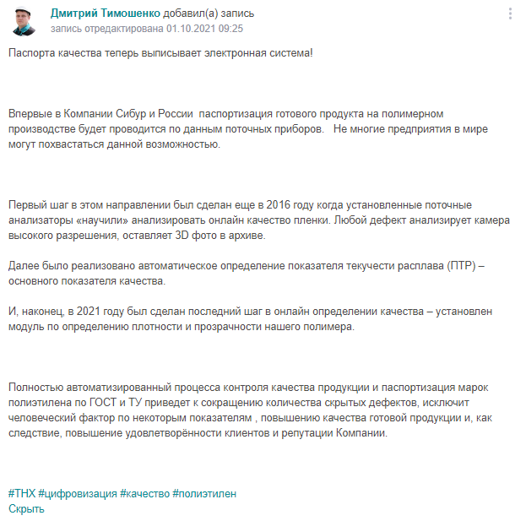
ОШИБКИ: Форматирование
Странное форматирование или его полное отсутствие
не забывайте разделять текст на абзацы
используйте жирный шрифт только для заголовков и подзаголовков
оформляйте цитаты курсивом
тегайте пользователей, которых упоминаете

Slide 61
ОШИБКИ: Ключевая мысль
Ключевая мысль далеко от начала
Выносите главное в заголовок или первый абзац, который виден без дополнительного клика на кнопку «Показать полностью». Читатель должен сразу понять, какую ценность для него несёт текст
Здесь нужно было в начало вынести ссылку на регистрацию

Slide 62
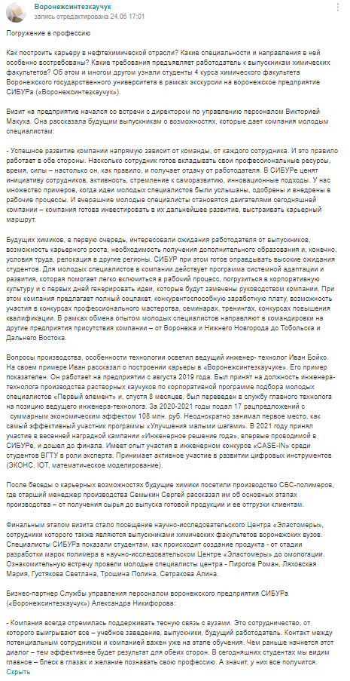
ОШИБКИ: Простыня текста
Простыня текста
Если пост получился большой,
разбивайте его на блоки с подзаголовками
или оформляйте в виде статьи, разбавляя текст фотографиями.

Slide 63
ОШИБКИ: Однообразная повестка
Однообразная повестка
Не пишите одинаково об одном и том же.
Даже если ваша группа посвящена узкой теме, придумывайте разные форматы.
Интервью, карточки, опросы, мемы опять же.
Отличный пример того, что о книгах можно писать по-разному

Slide 64
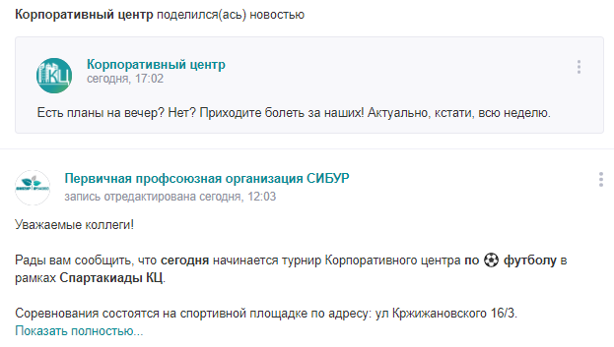
ОШИБКИ: Призыв к действию
Нет целевого действия
Если вы хотите что-то от пользователя (комент, лайк, репост, регистрация),
скажите ему об этом.
А ещё вынесите сообщение с призывом к действию в начало поста.
Если вы приглашаете болельщиков, пишите об этом в начале. Иногда ситуацию может спасти репост, но лучше самим сразу сделать хорошо

Slide 65
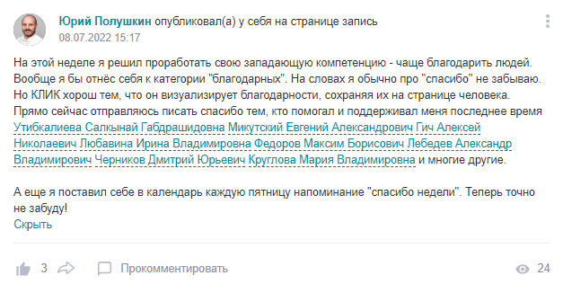
ОШИБКИ: Визуальное сопровождение
Нет картинки
Без картинки или видео ваш пост, скорее всего, затеряется в ленте.

Slide 66
ОШИБКИ: «Пустые» новости
«Пустые» новости
Плохо: «Вчера мы были на конференции про железнодорожную логистику. Вот презентация и фотка». – нет добавленной ценности.
Хорошо: «Вчера выступили на конференции. Рассказали, как мы пересмотрели процесс отгрузки товаров в вагоны и сэкономили миллиард. Теперь наша практика используется по всему миру и называется «отгрузка по-сибуровски». Хотите подробностей? Их есть у нас!

Slide 67
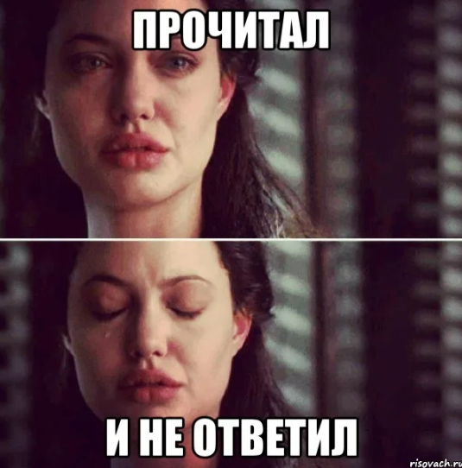
ОШИБКИ: Игнор комментариев
ВСЕГДА ОТВЕЧАЙТЕ НА КОММЕНТАРИИ!!! Даже если вам просто сказали спасибо, поставьте лайк комменту. Если указали на ошибку, исправьте и поблагодарите. Если задали вопрос — ответьте.

Slide 68
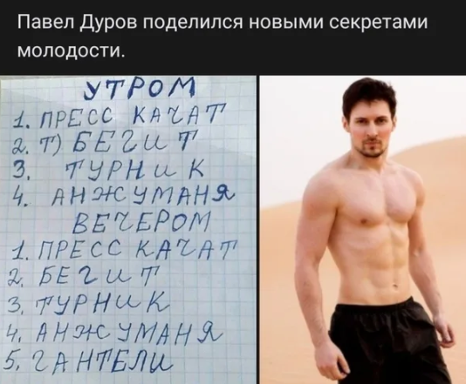
ОШИБКИ: Ошибки и опечатки
Ошибки и опечатки
Полезные сервисы:
Орфограмка
Главред
Лайфхак:
напишите текст, закиньте его в отложку, занимайтесь другими делами, а затем вернитесь к отложенному тексту, чтобы ещё раз его перечитать.

Slide 69
ЛАЙФХАКИ
01
Используйте отложенные посты и подстраивайтесь под пики посещаемости
04
Будьте гибкими: если план перестал быть актуален, лучше взять паузу
07
Не будьте слишком серьёзными. Даже самый скучный текст интересней с мемом
02
Слишком много постов тоже плохо, напоминает спам
05
Разнообразьте контент: интервью, статьи, опросы, викторины, видео, мемы, фоторепортажи и так далее
08
Делайте серии постов, где раскрываете тему с нескольких сторон вместо пелены букв
03
Заранее обдумайте, какие направления хотите освещать в течение недели/месяца и действуйте в соответствии с планом
06
Привлекайте амбассадоров, руководителей, признанных экспертов для комментариев
09
Используйте отложенные посты, чтобы проверить форматирование и то, как выглядят фото/видео в ленте

Slide 70
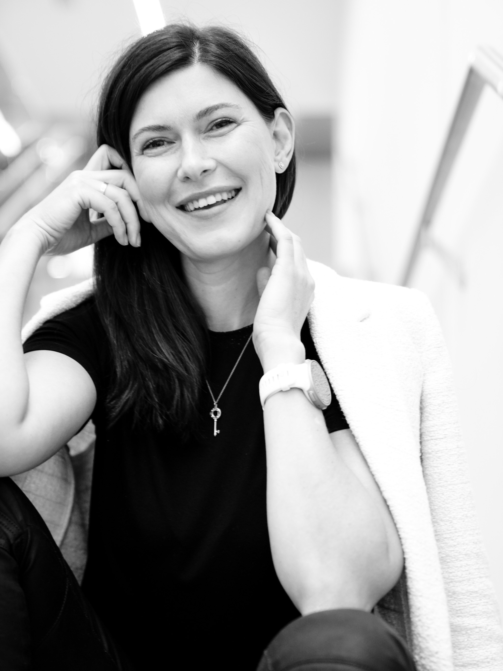
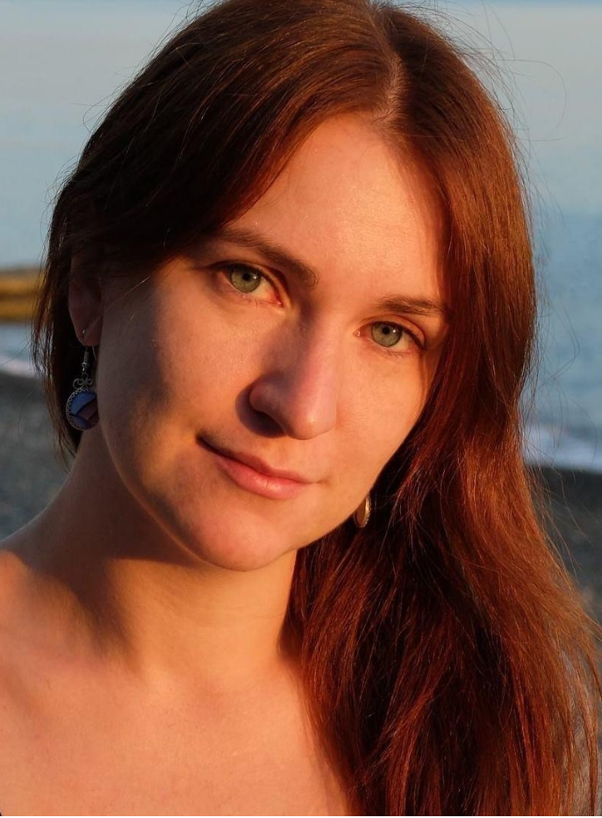
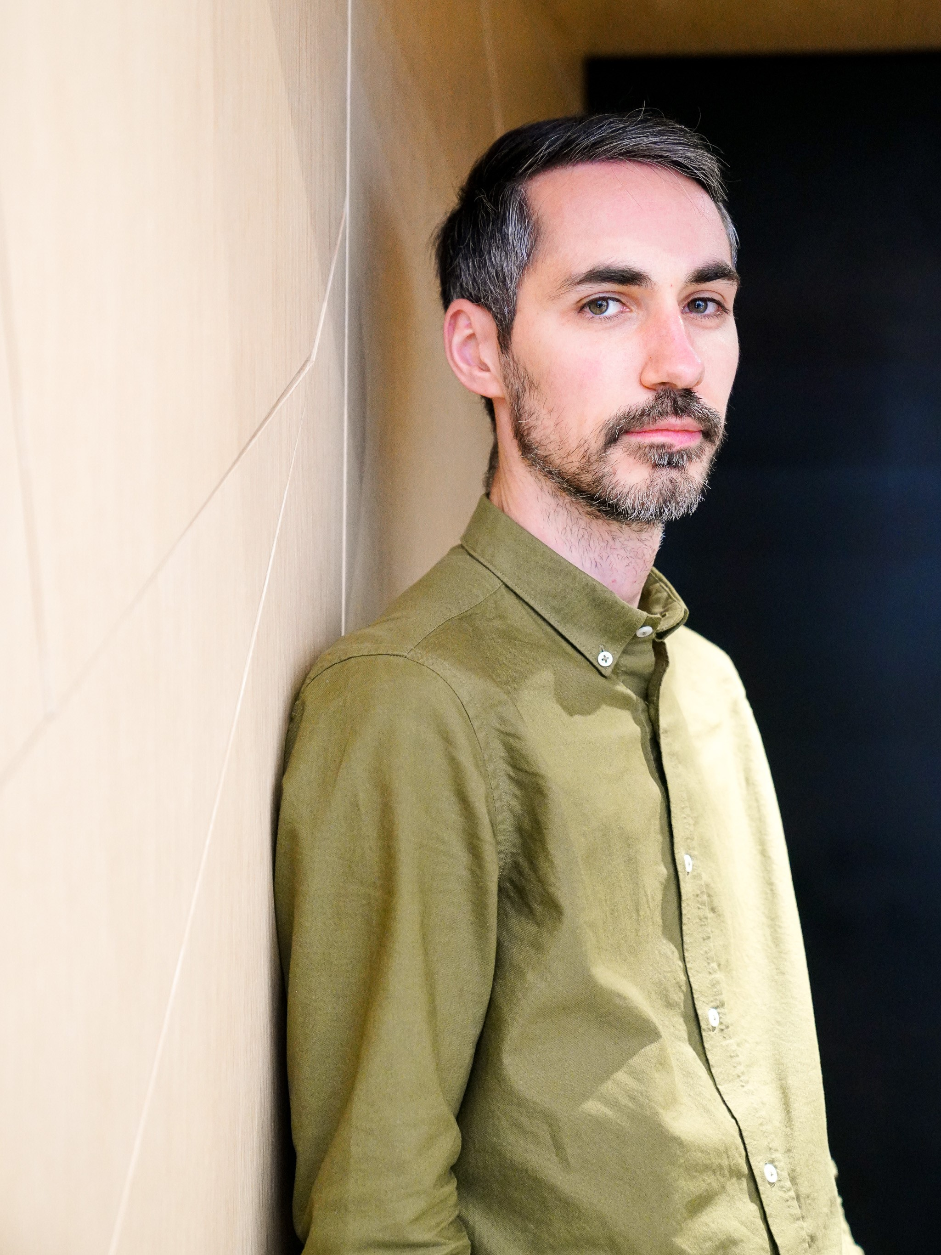
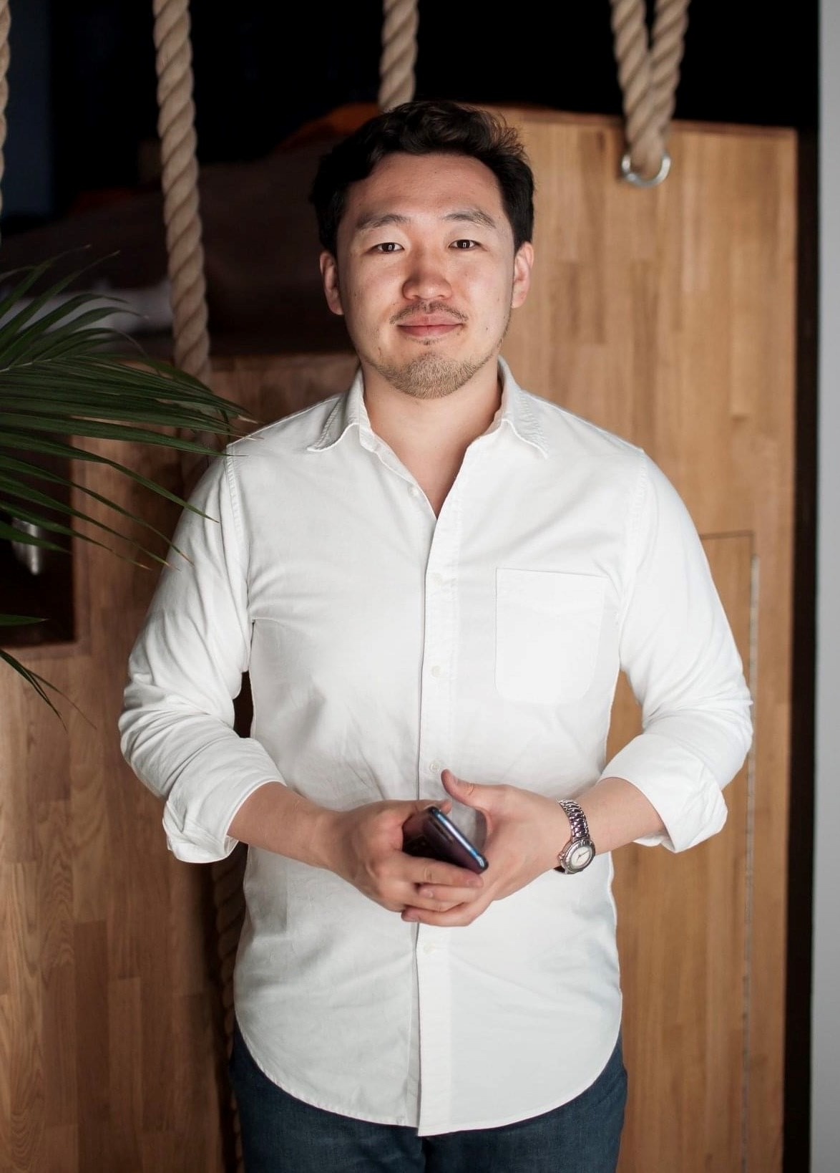
КОНТАКТЫ
Мария Смыслова Руководитель практики КЛИК: https://social.sibur.ru/user/25492/ Почта: smyslovamv@sibur.ru
Ксения Сороколетова Главный эксперт КЛИК: https://social.sibur.ru/user/25457/ Почта: sorokoletovakp@sibur.ru
Константин Чиликов Главный эксперт КЛИК: https://social.sibur.ru/user/28556/ Почта: chilikovka@sibur.ru
Дмитрий Ли Главный эксперт КЛИК: https://social.sibur.ru/user/29254/ Почта: lidv@sibur.ru

Slide 71
ВАШИ ВОПРОСЫ?

